Slide 1
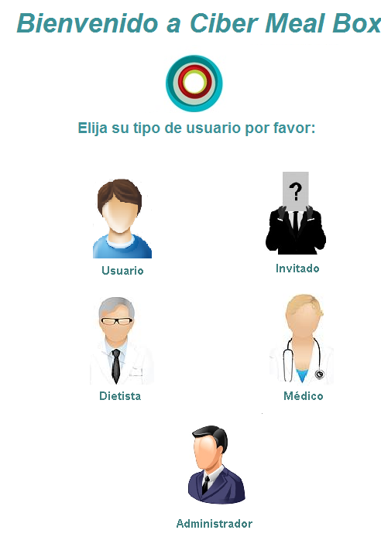
Pantalla inicio

Slide 2
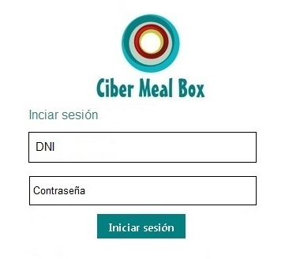
Pantalla login

Slide 3
Caso de uso login
Objetivo en Contexto: El tipo de usuario accede a la aplicación a través de la ventana login o en su defecto se accede con un pase de invitado.
Actor principal: Usuario, administrador, médico, dietista.
Precondiciones: Usuario, administrador o invitado están en la página de inicio.
Postcondiciones:
Éxito: Acceso a la aplicación según el tipo de usuario.
Fallo: Mensajes de error y vuelta a pedir datos, tras varios fallos se vuelve a la pantalla de inicio.
Flujo principal:
1. El tipo de usuario selecciona su acceso correspondiente.
2. El usuario teclea su DNI.
3. El usuario teclea su contraseña previamente adquirida.
4. El usuario selecciona iniciar sesión.
5. El sistema comprueba que el DNI y la contraseña son correctos.
6. El sistema confirma que el DNI y contraseña son correctos.
7. El sistema permite el acceso a ese usuario.
8. El sistema direcciona al usuario a la aplicación.
Flujo secundario:
1.1 Si el usuario es un invitado accede directamente a los servicios para invitados.
5.1 El sistema avisa de que no hay nadie registrado con esos datos.
Se espera una nueva entrada volviendo al paso 2.

Slide 4
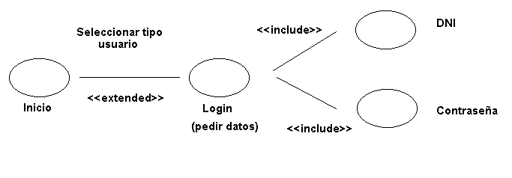
Diagrama caso de uso de login

Slide 5
Tarjeta CRC login
Class Name: Login.
SuperClasses: Inicio.
Subclasses: DNI, contraseña.
Responsabilities:
-La clase diferencia entre los diferentes tipos de usuarios.
- Permite el inicio de sesión en función del usuario.
Collaborators:
- Obtiene los datos de DNI y contraseña.
- Comprueba si son válidos los datos de DNI y contraseña.

Slide 6
Avance login
Autor: Álvaro de Frutos Martín
- Trabajo hecho nuevo en este incremento
- Descripción breve:
El tipo de usuario accede a la aplicación a través de la ventana login o en su defecto se accede con un pase de invitado.
- Fuentes que se han consultado:
Diferentes páginas para ver como se acceden a estas.
- Dificultades encontradas: Ninguna

Slide 7
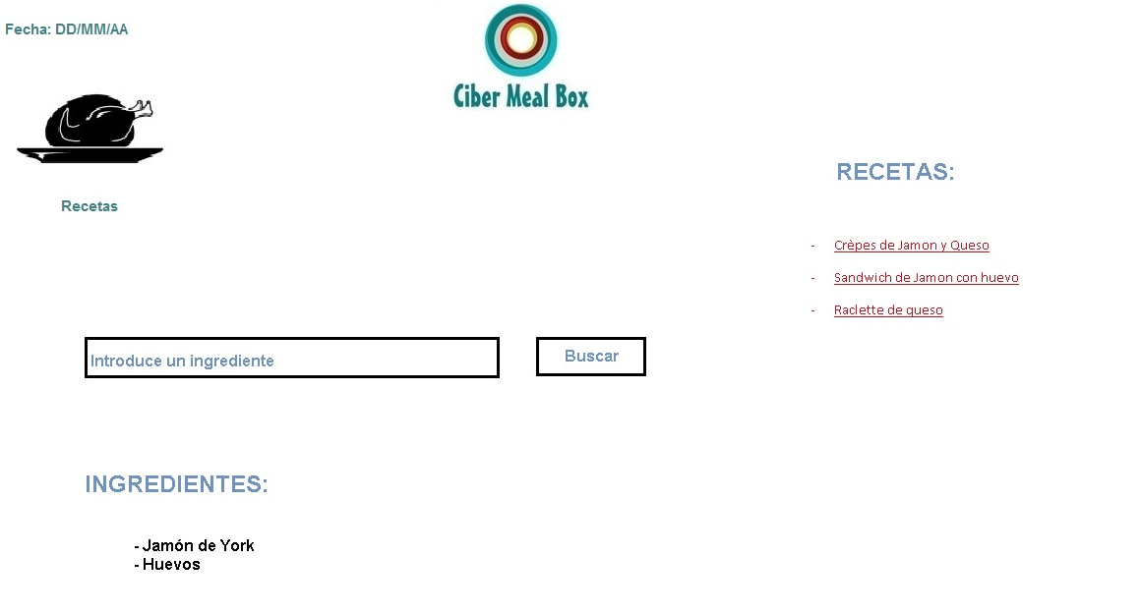
Pantalla Consultar Recetas

Slide 8
Caso de uso Consultar Recetas
Objetivo en contexto: Se encarga de buscar en la BD las recetas con los ingredientes elegidos por el usuario.
Precondiciones: Los ingredientes deben existir y ser válidos. Debe ser posible establecer la conexión con la base de datos y en ésta, estar las recetas bien definidas.
Postcondición si éxito: Es posible visualizar un mensaje si no hay receta o una o varias recetas con los ingredientes elegidos.
Postcondición si fallo: El sistema no se ha podido inicializar adecuadamente y no se puede acceder a la base de datos, por lo que la aplicación acaba.
Actores: Base de datos y cualquier tipo de usuario.
Secuencia Normal:
1.El usuario presiona la opción buscar receta
2.El usuario especifica los ingredientes
<E> Puede haber error por no ser válidos
3.Se buscan las recetas en la base de datos con los ingredientes definidos
<E> Puede haber error por no poder acceder a la base de datos.
4.1.Aparece un mensaje porque no hay recetas con esos ingredientes
4.2.Aparece una lista con las recetas asociadas a esos ingredientes.
Secuencias alternativas:
2.1.Se informa del error y se vuelven a pedir los ingredientes.
3.1Se cierra la base de datos, se informa del error y se cierra la aplicación.

Slide 9
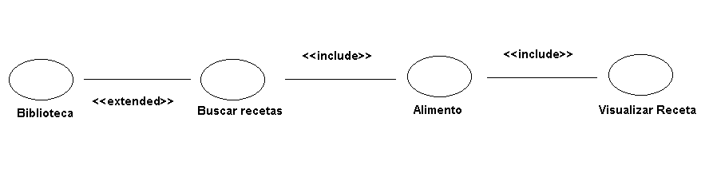
Diagrama caso de uso Consultar Receta

Slide 10
Tarjeta CRC recetas
Class Name: Consultar Recetas
Superclasses: Biblioteca
Subclasses: class Ingredientes y class Recetas
Responsibilities:
Los ingredientes que se ingresan en el campo de búsqueda también están recogidos en la base de datos
Las recetas que pueden aparecer se encuentran en la base de datos
Muestra las recetas según los ingredientes elegidos
Collaborators:
La base de datos debe de ser específica con los ingredientes y recopilar toda la información. Un buen funcionamiento de la base de datos supondría el perfecto estado de este buscador de recetas.

Slide 11
Avance recetas
Autora: Marta Rodenas de Miguel
- Trabajo hecho nuevo en este incremento
- Descripción breve:
Usando el buscador de recetas es muy sencillo encontrar específicas recetas según los ingredientes que el usuario elige.
-Las fuentes que se han utilizado son:
La aplicación Noom weight loss para Android
La página web http://cocina.enfemenino.com/recetas/
-Dificultades: Ninguna

Slide 12
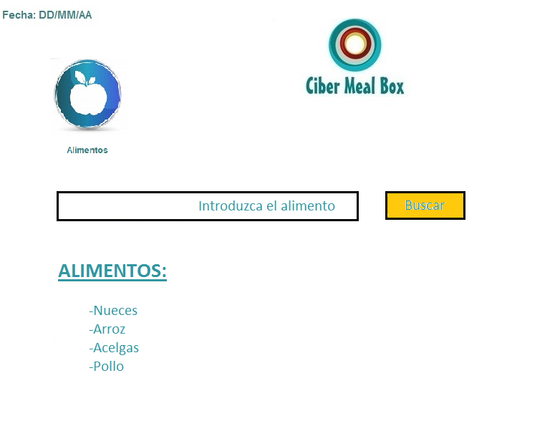
Pantalla Consultar Alimentos

Slide 13
Caso de uso Consultar Alimentos

Slide 14
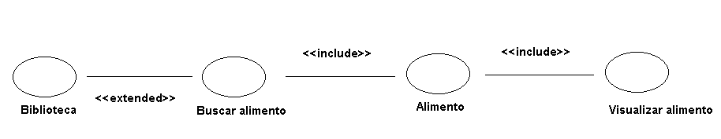
Diagrama caso de uso Consultar Alimentos

Slide 15
Tarjeta CRC alimentos
Class Name: Consultar Alimentos
Superclasses: Biblioteca
Subclasses: class Alimentos
Responsibilities:
Permite buscar información acerca de un alimento.
Buscando dicho alimento nos aparecerán sus variedades. Al seleccionar cualquiera accederemos a sus características.
Los alimentos que se ingresan en el campo de búsqueda están recogidos en la base de datos.
Collaborators:
La base de datos debe contener los alimentos y su información. El correcto almacenamiento de éstos en la base de datos provocará el buen funcionamiento del buscador de alimentos.

Slide 16
Avance alimentos
Autor: Guillermo Aguilar Álvaro
- Trabajo hecho nuevo en este incremento
- Descripción breve:
Este buscador permite consultar el alimento que deseemos, en las variedades que se presenten en cada caso, y acceder a información acerca de este alimento, así como sus propiedades o características.
-Las fuentes que se han utilizado son:
Diversas páginas de almacenamiento y recopilación de distintos tipos de datos (ropa, piezas de coche...)
-Dificultades: Ninguna

Slide 17
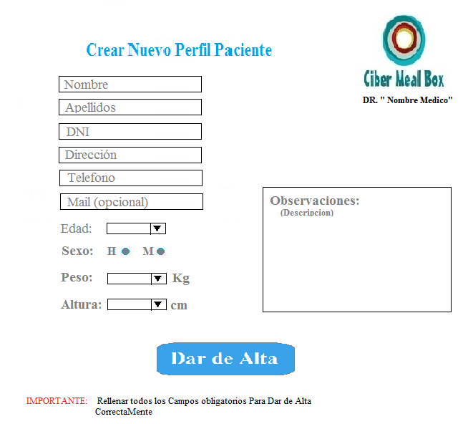
Pantalla Crear Perfil Paciente
Notes:
una buena pantalla

Slide 18
Caso de Uso Crear Perfil Paciente
Caso de uso: Crear Perfil de Paciente Autor: Daniel Reyes
Objetivo en Contexto: El Medico rellena el formulario de Alta del paciente proporcionados durante la cita y hace la entrega de usuario y contraseña al mismo.
Actor principal: Médico
Actores secundarios: Usuario
Precondiciones: Usuario Acude a una cita con el médico con el fin de obtener una dieta, el Médico hace uso de la aplicación con
El fin de dar de alta al Paciente
Pos condiciones:
Éxito: El usuario es dado de Alta en el Sistema y Obtiene sus datos de login.
Fallo: Mensajes de error y vuelta a pedir datos o termina.
Flujo principal
1. El Paciente acude al Médico y solicita una Dieta
2. El Médico Inicia Sesión En la Aplicación
3. El Médico Elige la opción “crear nuevo perfil Paciente”
4. El Médico rellena los campos con la información personal y con los datos de interés médico respectivos:
5. El Médico presiona “Dar de Alta”
6. La aplicación genera un nuevos Nombre de Usuario y Contraseña que el Medico entrega al Paciente
Flujos secundarios
2.a El login no se ha realizado correctamente, Se mensajes de error
Y se mantiene en espera
4.a Alguno de los campos obligatorios no se ha rellenado correctamente
Se muestra un mensaje y se queda a la espera.

Slide 19
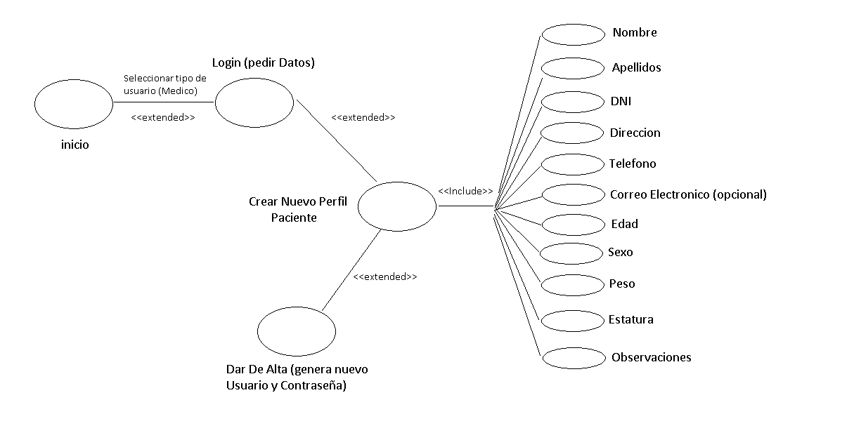
DCU- Crear Perfil Paciente

Slide 20
CRC- Crear perfil Paciente
CRC: Class-Responsibility-Collaborator
Class Name: Sistema Médico
SuperClasses: Login
Sub Classes:
Responsabilities:
A) Dar de Alta a un Paciente en el Sistema
B) Generar un nuevo Usuario y Contraseña rellenando los campos de forma correcta
Collaborators:
A) Se obtiene datos del paciente personalmente que se almacenarán en la base de Datos
B) Usa algún Algoritmo generador de contraseñas distintas

Slide 21
Avance Crear Perfil Paciente
Autor: Daniel Reyes
- Trabajo hecho nuevo en este incremento
- Descripción breve:
Se trata de registrar un nuevo Paciente en el sistema
mediante la inserción de Datos en un formulario
y se Genera una Contraseña para el nuevo Paciente
-Las fuentes que se han utilizado son:
Diversas paginas semejantes en cuanto a relleno de Formularios y Registro de Usuarios (pag.Laboratorios Ucm, redes Sociales, etc.)
-Dificultades: Ninguna

